Slide 1



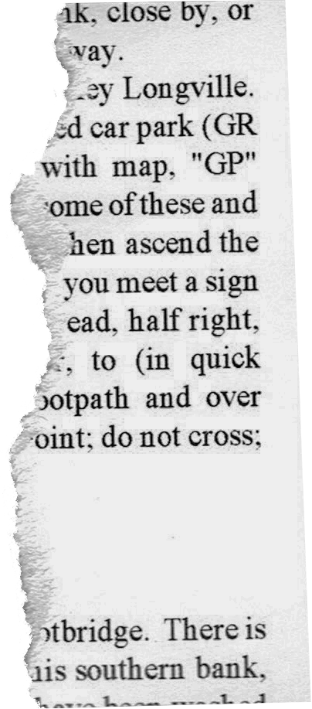

FUNGSI BAGIAN PADA TUMBUHAN

Slide 2


anggota kelompok
Annisa Salsabila
Herano Bellona Putri
Nasya Aulia Eka Restu
Helenia Wulandari

Slide 3


mari kita mulai presentasinya
jangan ngantuk yaa!

Slide 4
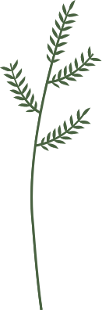

Pengertian tumbuhan menurut ahli
Tumbuhan merupakan anggota dari kingdom plantae. Salah satu kemampuan yang tidak dimiliki oleh makhluk hidup lain adalah kemampuannya dalam menciptakan makanannya sendiri. Tumbuhan merupakan organisme multiseluler yang mampu melakukan foto sintesis untuk membuat makanannya sendiri.

Slide 5


Ciri-ciri tumbuhan
Memiliki jaringan pembuluh atau pengangkut
Memiliki katikula
1
2
3
4
Organisme multisel dengan sel eukariotik
Autrotof
solusi

Slide 6
Ciri-ciri tumbuhan
Bernafas melalui stomata
5
7
6
Bereproduksi secara seksual ataupun aseksual
Tidak memiliki organ indra
solusi

Slide 7
Jenis-jenis tumbuhan
Vaskular
> Pteridophyta (Tanpa biji)
> Gymnospermae (Berbiji terbuka)
> Angiospermae (Berbiji tertutup)
Nonvaskular

Slide 8
Fungsi bagian tumbuhan
1. Akar
Akar berfungsi penyokong tumbuhan, penyerap air dan garam mineral,serta menyimpan cadangan makanan.
2. Batang
Batang berfungsi sebagai penghubung antara akar dengan daun,tempat melekatnya daun, menegakkan tumbuhan,dan sebagai cadangan makanan.

Slide 9
Fungsi bagian tumbuhan
3. Daun
Daun berfungsi sebagai tempat terjadinya fotosintesis.
4. Buah
Buah berfungsi sebagai penyimpan cadangan makanan, pembungkus,serta pelindung biji.

Slide 10
Fungsi bagian tumbuhan
5. Bunga
Bunga lengkap terdiri dari kelopak,benang sari, mahkota dan putik. Bunga tidak lengkap dilihat dari tidak adanya salah satu bagian bunga.
6. Biji
Biji berfungsi penyimpan cadangan makanan,alat perkembangbiakan,dan pembentukan tumbuhan baru.

Slide 11


Manfaat tumbuhan
1. Menjadi produsen dalam rantai makanan.
2. Penghasil oksigen.
3. Rumah atau habitat organisme tertentu seperti serangga.
4. Dijadikan obat papa penyakit tertentu.
5. Dapat menjaga iklim dan mencegah polusi udara.
solusi

Slide 12
Manfaat tumbuhan
6. Digunakan sebagai bahan bangunan.
7. Sebagai bahan baku untuk membuat produk.
8. Dapat melestarikan tanah.
9. Menyediakan habitat organisme lain baik diatas atau dibawah tumbuhan.
10. Dapat meminimalisir terjadinya erosi.
solusi

Slide 13


terima
kasih
solusi

